Slide 1


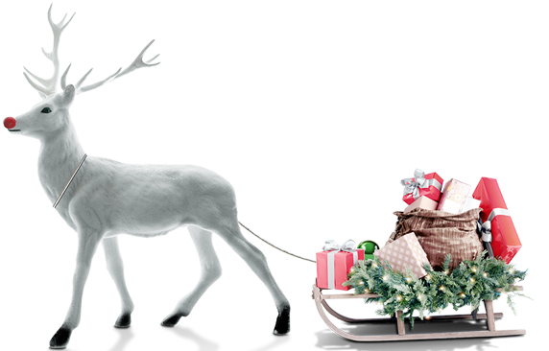
Tiếng việt 2
Tiếng việt 2
Tiết 3
Nghe – viết
Tiết 3
Thương ông
Thương ông

Slide 2


Mục tiêu
*Kiến thức, kĩ năng:
- Viết đúng đẹp 2 khổ đầu của bài Thương Ông theo yêu cầu.
- Làm đúng các bài tập chính tả phân biệt ch/tr và vần ac, at.
*Phát triển năng lực và phẩm chất:
- Biết quan sát và viết đúng các nét chữ, trình bày đẹp bài chính tả.
- HS có ý thức chăm chỉ học tập.

Slide 3



1.
Nghe – viết
2.
Bài tập chính tả

Slide 4




01
Nghe - viết

Slide 5
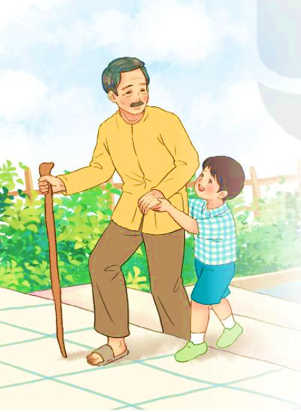
Thương ông
Thương ông
Ông bị đau chân
Nó sưng nó tấy,
Đi phải chống gậy
Khập khiễng, khập khà,
Bước lên thềm nhà
Nhấc chân quá khó.
Thấy ông nhăn nhó,
Việt chơi ngoài sân
Lon ton lại gần,
Âu yếm, nhanh nhảu:
- Ông vịn vai cháu,
Cháu đỡ ông lên.

Slide 6

Thương ông
Thương ông
Ông bị đau chân
Nó sung nó tấy,
Đi phải chống gậy
Khập khiễng, khập khà,
Bước lên thềm nhà
Nhấc chân quá khó.
Thấy ông nhăn nhó,
Việt chơi ngoài sân
Lon ton lại gần,
Âu yếm, nhanh nhảu:
- Ông vịn vai cháu,
Cháu đỡ ông lên.
Đoạn thơ có những chữ nào viết hoa?

Slide 7
Thương ông
Thương ông
Ông bị đau chân
Nó sưng nó tấy,
Đi phải chống gậy
Khập khiễng, khập khà,
Bước lên thềm nhà
Nhấc chân quá khó.
Thấy ông nhăn nhó,
Việt chơi ngoài sân
Lon ton lại gần,
Âu yếm, nhanh nhảu:
- Ông vịn vai cháu,
Cháu đỡ ông lên.
Đoạn thơ
có những chữ nào dễ viết sai?

Slide 8

Luyện viết từ
tấy
khập khiễng
sưng
nhăn nhó
lon ton
khập khà
nhanh nhảu

Slide 9



VIẾT BÀI
vào vở ô li

Slide 10
Thương ông
Thương ông
Ông bị đau chân
Nó sưng nó tấy,
Đi phải chống gậy
Khập khiễng, khập khà,
Bước lên thềm nhà
Nhấc chân quá khó.
Thấy ông nhăn nhó,
Việt chơi ngoài sân
Lon ton lại gần,
Âu yếm, nhanh nhảu:
- Ông vịn vai cháu,
Cháu đỡ ông lên.
DÒ BÀI

Slide 11
Bài tập
chính tả
02

Slide 12
2. Chọn a hoặc b.
a. Chọn ch hoặc tr thay cho ô vuông.
Lần đầu tiên học chữ
Bé tung tăng khắp nhà
- Chữ gì như quả trứng gà?
Trống choai nhanh nhảu đáp là: “O…o!”.
(Theo Trương Xương)

Slide 13
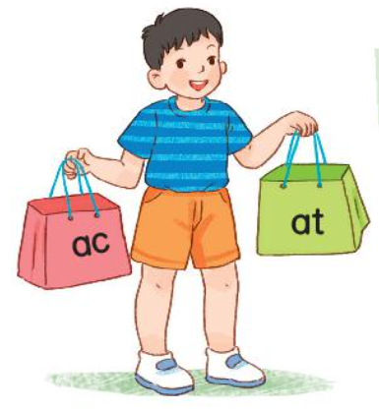
2. Chọn a hoặc b.
b. Chọn ac hoặc at thay cho ô vuông.
múa hát
quét rác
rửa bát
cô bác
ca nhạc
phát quà

Slide 14



Chúc em học tốt

Slide 15

GIÁO ÁN ĐIỆN TỬ LỚP 4
GIÁO ÁN ĐIỆN TỬ LỚP 2 & LỚP 3
Bộ Kết nối tri thức
Soạn bài giảng yêu cầu các khối lớp
Thiết kế bài giảng E – Learning
MĂNG NON – TÀI LIỆU TIỂU HỌC
Mời truy cập: MĂNG NON- TÀI LIỆU TIỂU HỌC/ Facebook
SĐT ZALO : 0382348780 - 0984848929

